Slide 1

MANUAL DE DYNAMICS

Slide 2
DYNAMICS
En LC Waikiki la marca maneja un sistema propio para solicitar suministros.
Es importante destacar que cada tienda es responsable de este proceso y se debe realiza estrictamente bajo aprobación de VP de Operaciones y Brand Manager.
Paso 1.
Ingresar al link:
https://d365hqprd.operations.dynamics.com/?cmp=TRLC&mi=DefaultDashboard

Slide 3
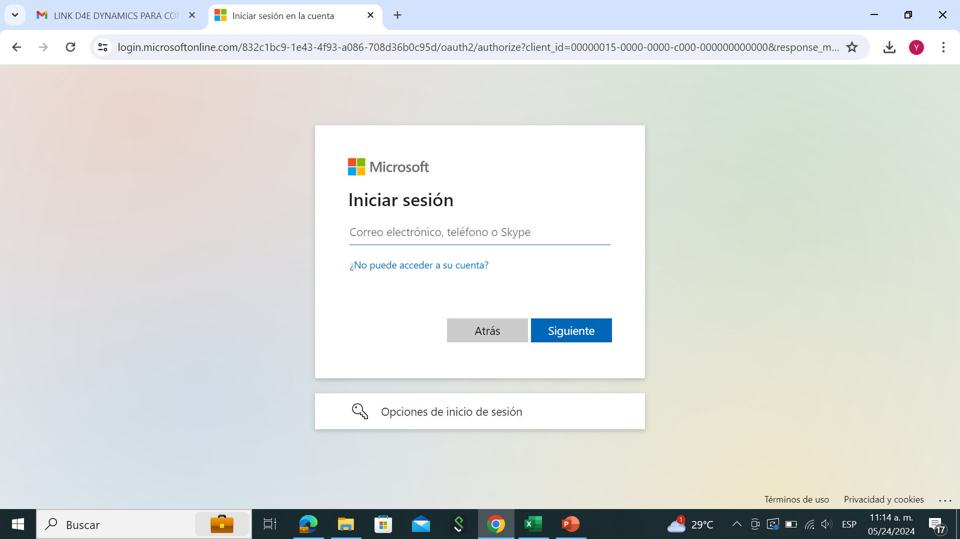
Paso 2.
Colocamos el usuario para iniciar sección. Cada tienda tiene un usuario y contraseña, que los identifica.

Slide 4
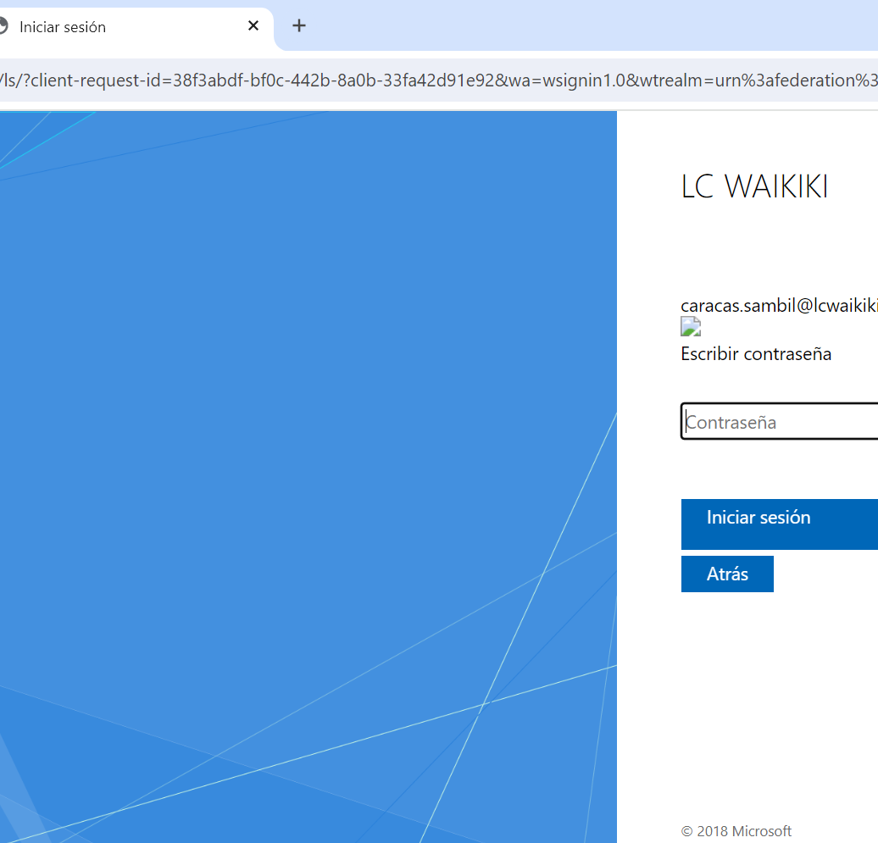
Paso 3.
Para iniciar sección debemos colocar la contraseña de la tienda.
Dar click en Iniciar sección.

Slide 5
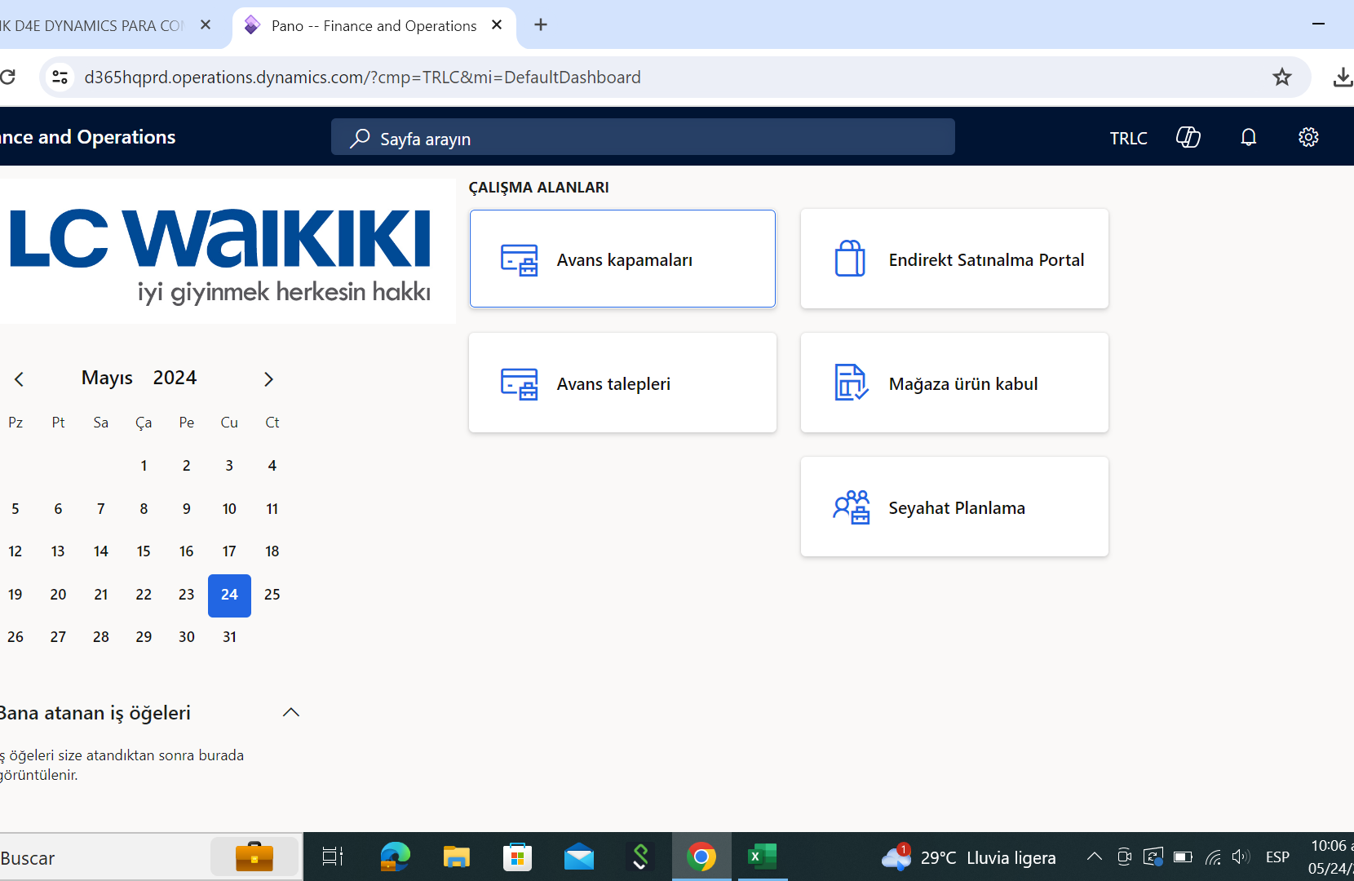
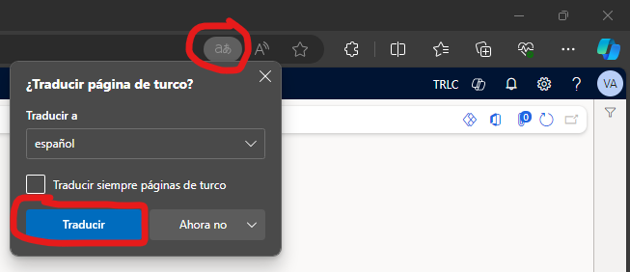
Paso 4. Pantalla inicial
La plataforma es de la marca, por lo cual el idioma por defecto será el turco. Podemos cambiarlo usando las opciones de traducción del navegador para facilitar sus pedidos.

Slide 6
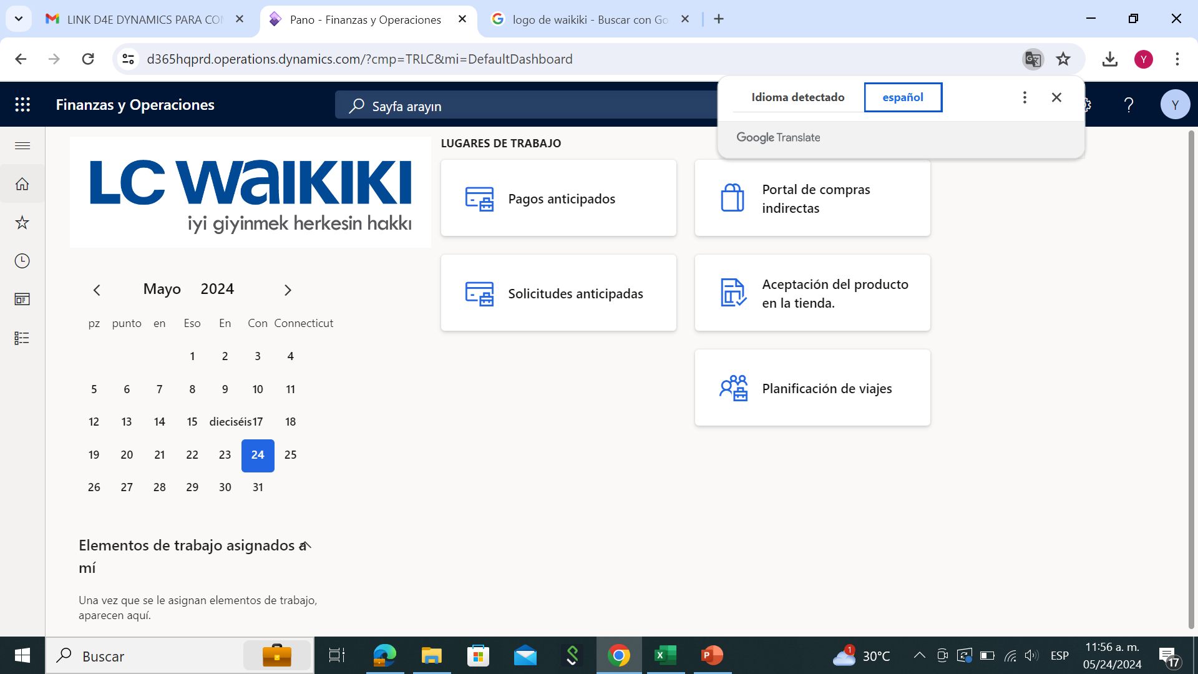
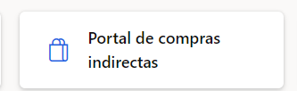
Paso 5.
Verificar que la fecha sea la actual. (Cabe recordar que la zona horaria que utiliza la plataforma es la de Turquía)
Hacemos click en el cuadro

Slide 7
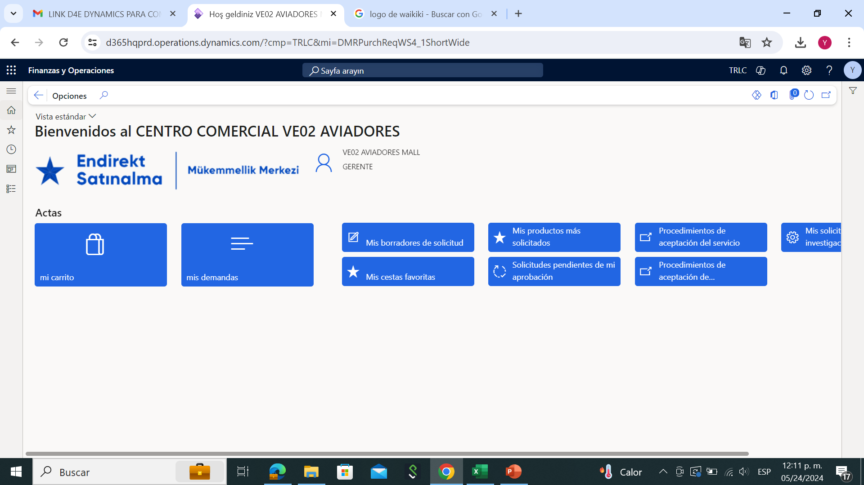
PASO 6.
Esta es la ventana para pedidos.
Se debe esperar unos segundos a que cargue el catálogo, que se ubicará en la sección gris debajo de las opciones disponibles en los botones azules. Los 2 botones azules más grandes son los que se usarán con más frecuencia

Slide 8
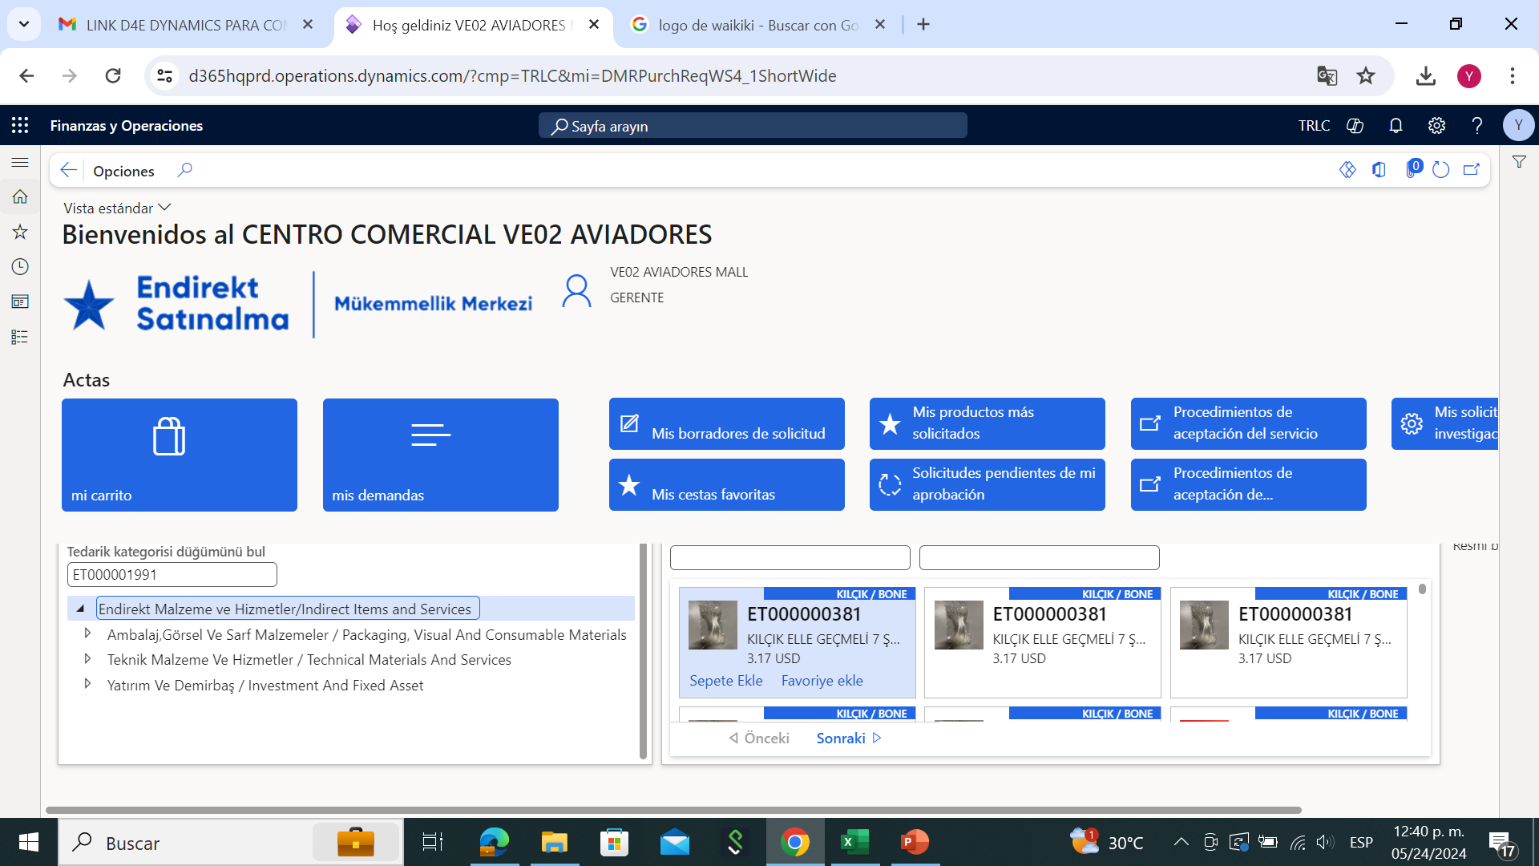
Paso 7.
Una vez que cargue el catálogo, se desplegará una barra de búsqueda, una tabla de búsqueda por categorías y un listado de productos
En el campo de búsqueda que aparece, podemos colocar el código de articulo a solicitar si ya tenemos el código.
Luego aparece una secuencia de códigos, con relación al primer código escrito, el cual permite seguir seleccionando los demás.
De no tener el código del artículo que queremos solicitar, podemos usar la búsqueda por categorías para encontrar dicho articulo
Una vez ubicado el artículo que queremos, hacemos clic en él y luego clic en el botón “añadir a la cesta” y saldrá una notificación azul indicando que el producto fue agregado.
Una vez agregado todos los artículos que deseamos, pasamos al siguiente paso haciendo clic en:

Slide 9
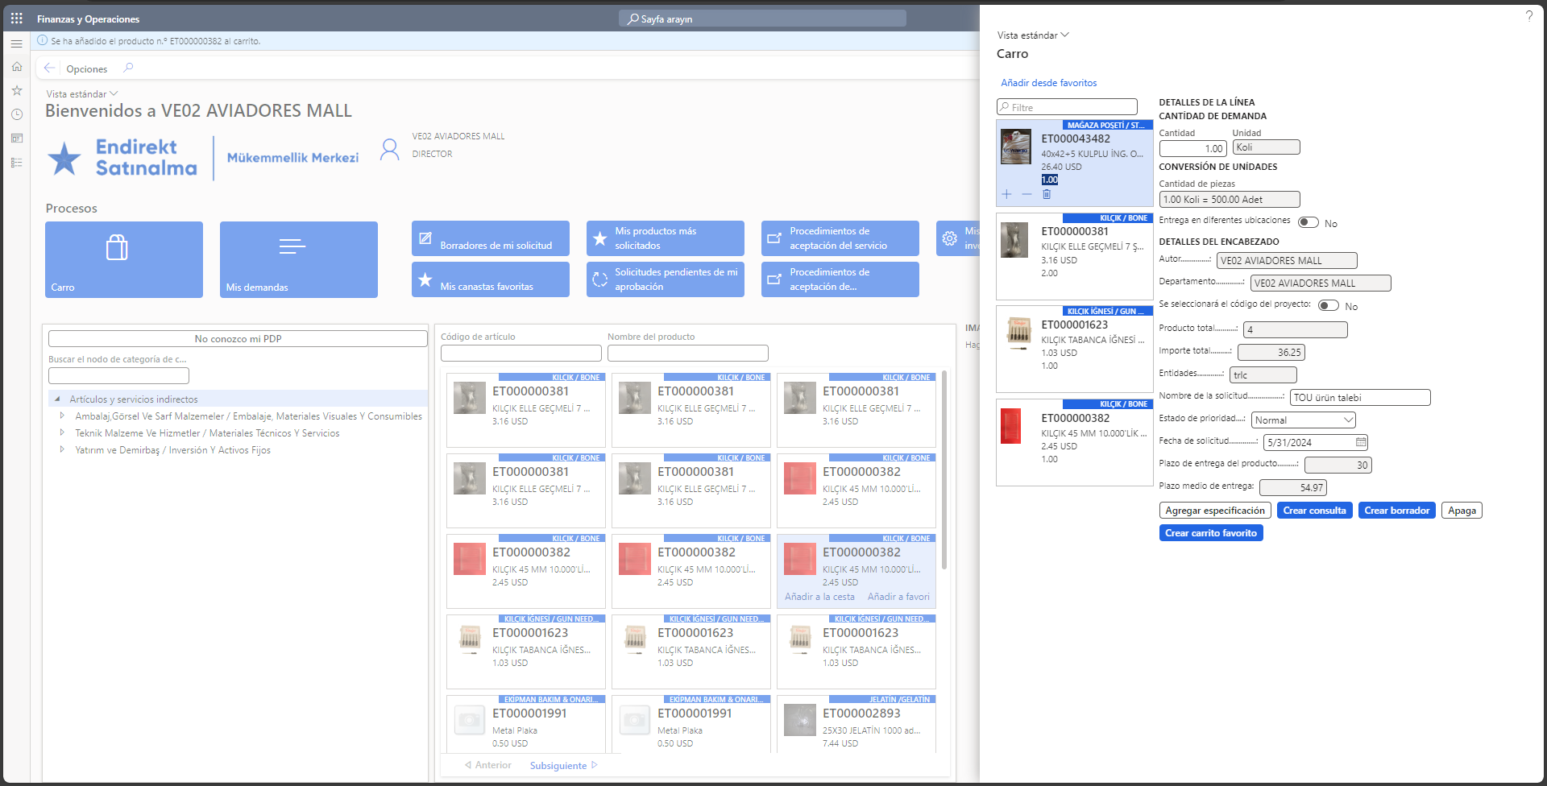
Paso 8.
Al hacer clic en “mi carrito” se desplegará la ventana con el detalle de todo lo que estamos solicitando. Aquí deben revisar que todo esté acorde a lo que desean solicitar
En esta pantalla podrán incrementar, reducir o eliminar las cantidades de los productos que están solicitando de manera individual, haciendo clic en el producto y luego en el botón de su elección:
Esta pantalla también les muestra información sobre las cantidades y las unidades de lo que están solicitando, por ejemplo: Paquete de bolsas, Cantidad 1, Unidades por paquete 500. Esto hay que tenerlo muy en cuenta.
Si desean regresar a la pantalla anterior para seguir agregando productos presionan “cerrar” o “apagar” y siguen seleccionando.
Si desean finalizar el pedido hacen clic en el botón “Crear consulta”

Slide 10
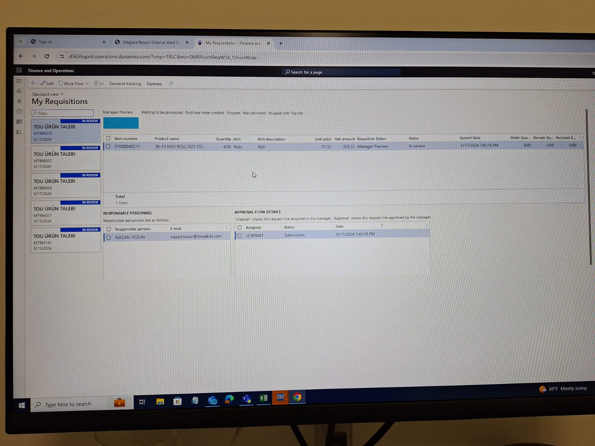
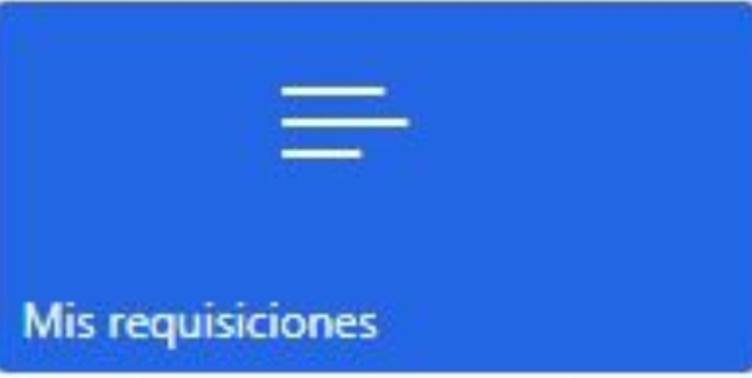
VENTANA CON FACTURAS Y NUMERO DE ORDEN
Una vez que se realice el pedido, genera un numero de orden, se ingresa a mí requisición , esperamos que cargué y abre una ventana.
Ya en la venta aparece toda las ordenes que realicen.
También pueden ver el progreso de su requisición, Aprobación, Espera de procesado, la orden se creó, fecha en que lo enviaron y fecha de transferencia.

Slide 11
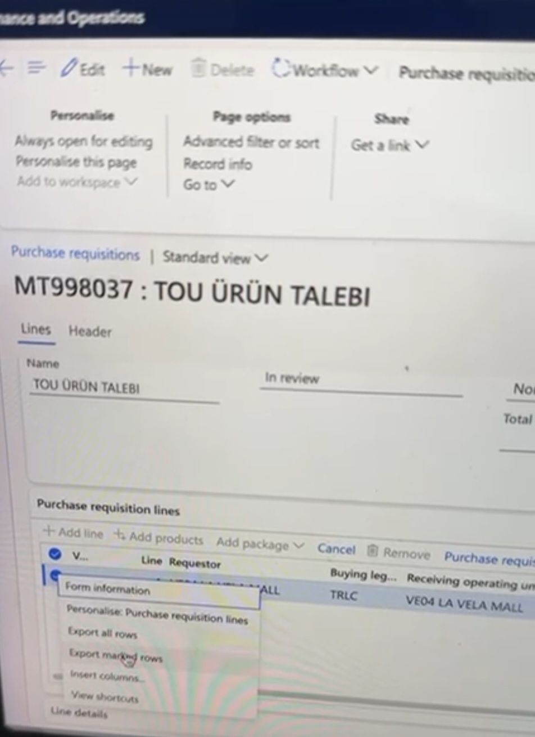
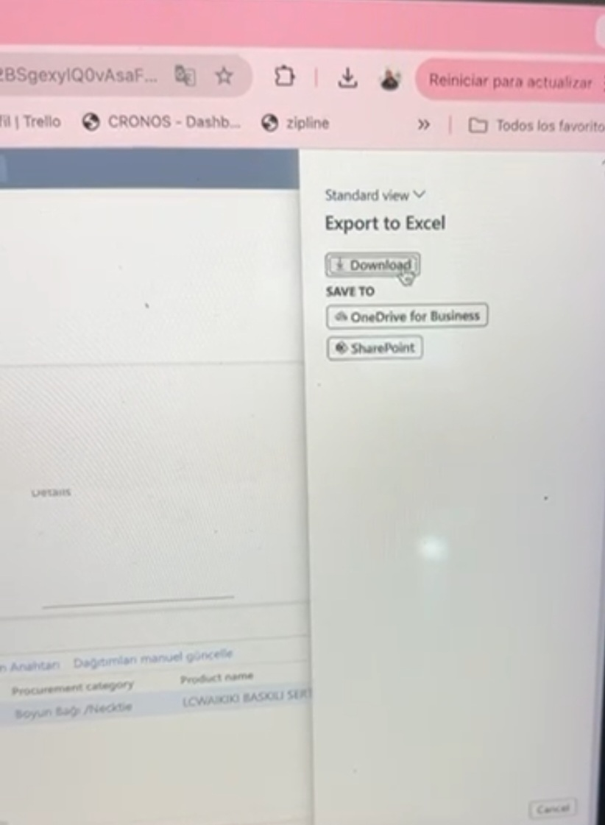
Exportar pedido y enviar por correo.
1. Al hacer click en la factura, se mostrará otra venta, con todo lo solicitado y sus detalles.
2. En el circulo dan click derecho y podrán exportar todo o lo seleccionado, se abre otra ventana le damos descargar y listo, abre el Excel con toda la información, ese Excel lo envían por correo: luisvelasquez@grupodavid.com

Slide 12
Listo
La requisición de pedidos de suministros fue creada.
Pueden ver el número con el que se creó la orden y los detalles de su pedido. Lo exportan y envían por correo.
Tomar en cuanta esta solicitud es con un mínimo de tiempo a 6 meses.

